Slide 1

NHÓM 17
LÊ DUY QUÍ
PHAN NGUYỄN TẤN TÀI

Slide 2
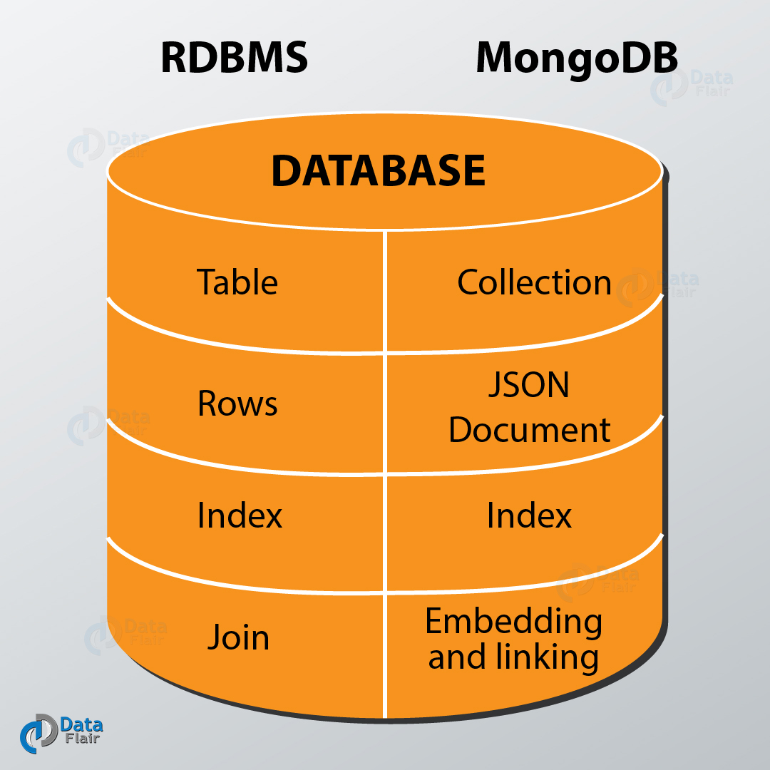


SO SÁNH RDBMS VÀ MONGODB
CÔNG CỤ SỬ DỤNG
NHỮNG LỆNH CƠ BẢN

Slide 4
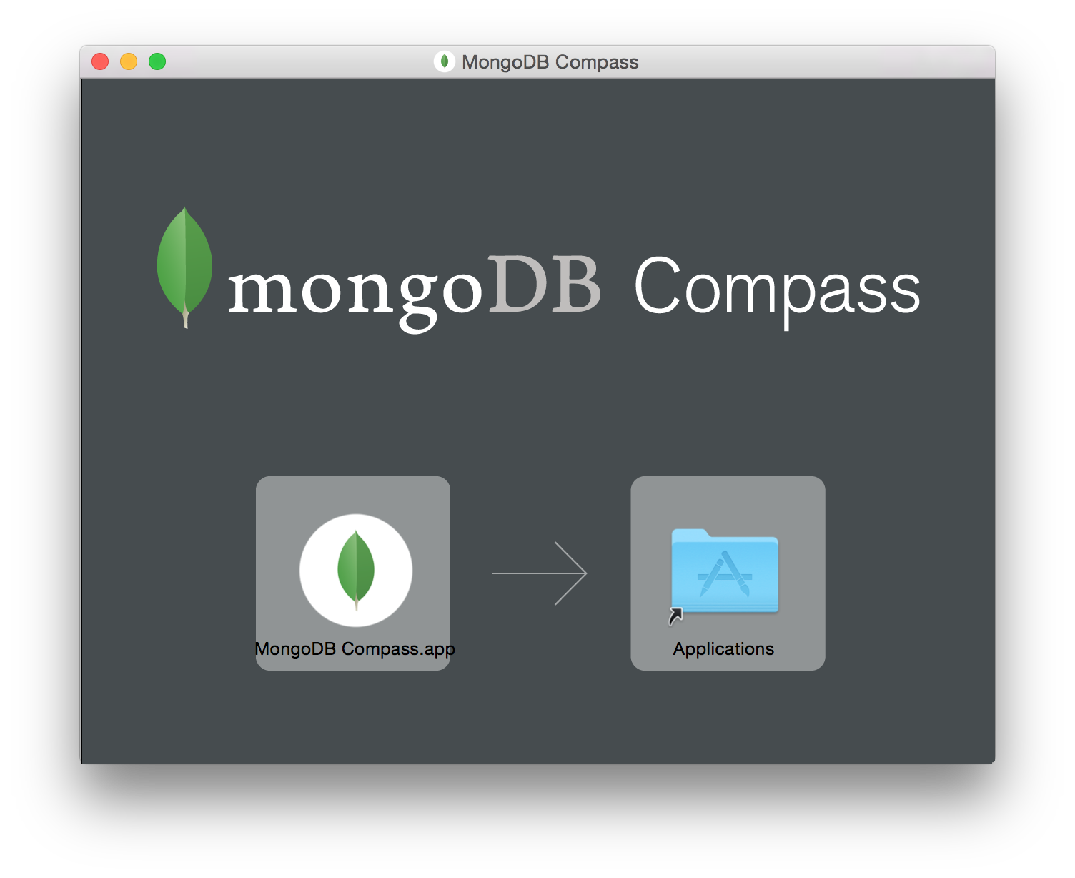






Slide 7
Tính năng | RDBMS | NoSQL
HIỆU SUẤT | -Kém hơn NoSQL -SQL Relation giữa các table | -Rất tốt -Bỏ qua SQL -Bỏ qua các ràng buộc
TỐC ĐỘ GHI | -Kém do thiết kế phải đảm bảo vào ra liên tục của dữ liệu có tính ràng buộc. -Mặt khác phải đảm bảo tính nhất quán, ràng buộc toàn vẹn của dữ liệu | -Tốc độc đọc ghi rất nhanh vì NoSQL thiết kế bỏ đi các cơ chế ràng buộc toàn vẹn phức tạp. -Mặt khác chúng được thực hiện chủ yếu trên bộ nhớ, sau đó dữ liệu mới được ghi từ từ xuống đĩa không giống như RDBMS.
Yêu cầu phần cứng | Đòi hỏi cao về cấu hình phần cứng hoặc cấu hình đặc biệt. | Đòi hỏi thấp hơn về cấu hình, tính đồng nhất của phần cứng
Tính nhất quán dữ liệu | Đảm bảo tính nhất quán và ràng buộc toàn vẹn dữ liệu | Tính nhất quán và ràng buộc toàn vẹn yếu và chủ yếu được thực thi nhiều trên code
Truy vấn và báo cáo | Dễ dàng sử dụng ngôn ngữ SQL query để truy vấn trực tiếp dữ liệu từ database hoặc dùng công cụ hỗ trợ để lấy báo cáo | Việc lấy báo cáo dữ liệu trực tiếp từ NoSQL chưa được hỗ trợ tốt, thực hiện chủ yếu thông qua giao diện ứng dụng

Slide 8
 | MYSQL | MONGO DB
Các điểm chính | Table , Row ,Column | Collection , Document, Field
License | GPL v2 / Giấy phép thương mại có sẵn OD | OD GNU AGPL v3.0 / Giấy phép thương mại có sẵn OD
Lược đồ | Strict | Dynamic
Các tính năng chính | Tìm kiếm và đánh chỉ số full text ,Hỗ trợ nhân rộng tích hợp, Trigger, SubSELECT,Truy vấn bộ nhớ đệm,Hỗ trợ SSL,Hỗ trợ Unicode,Công cụ lưu trữ khác nhau với các đặc tính hiệu suất khác nhau | Auto-sharding,Native replication,Hỗ trợ mô hình dữ liệu nhúng,Chỉ số phụ toàn diện,Hỗ trợ ngôn ngữ truy vấn phong phú,Hỗ trợ công cụ lưu trữ khác nhau
Sử dụng tốt nhất cho | Cấu trúc dữ liệu phù hợp với bảng và hàng,Sự phụ thuộc mạnh mẽ vào,các giao dịch nhiều hàng,Cập nhật thường xuyên và sửa đổi khối lượng lớn bản ghi,Bộ dữ liệu tương đối nhỏ | Tải ghi cao,Lược đồ không ổn định,DB của bạn được thiết lập để phát triển lớn,Dữ liệu dựa trên vị trí,HA (tính sẵn sàng cao) trong môi trường không ổn định là bắt buộc,Không có quản trị viên cơ sở dữ liệu (DBA)

Slide 9
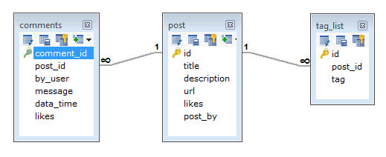

Slide 10
ƯU ĐIỂM
Document oriented, Hiệu suất cao, Tính sẵn sàng cao – Nhân rộng, Khả năng mở rộng cao – Sharding
Năng động – Không có lược đồ cứng nhắc, Linh hoạt – thêm / xóa trường có ít hoặc không ảnh hưởng đến ứng dụng, Dữ liệu không đồng nhất.
Không joins
Biểu diễn dữ liệu trong JSON hoặc BSON
Hỗ trợ không gian địa lý (Geospatial)
Ngôn ngữ truy vấn dựa trên tài liệu mạnh mẽ như SQL
Các bản phân phối cloud như AWS, Microsoft, RedHat, dotCloud và SoftLayer, v.v … Trên thực tế, MongoDB được xây dựng cho cloud. Kiến trúc mở rộng quy mô tự nhiên của nó, được kích hoạt bởi sharding, liên kết tốt với quy mô và sự nhanh nhẹn có được nhờ điện toán đám mây.

Slide 11
TỐT CHO:
Danh mục sản phẩm thương mại điện tử.
Blog và quản lý nội dung.
Phân tích thời gian thực và ghi nhật ký tốc độ cao, bộ nhớ đệm và khả năng mở rộng cao.
Quản lý cấu hình.
Duy trì dữ liệu dựa trên vị trí – Dữ liệu không gian địa lý.
Các trang web di động và mạng xã hội.
Phát triển yêu cầu dữ liệu.
Mục tiêu không chặt chẽ – thiết kế có thể thay đổi theo thời gian.

Slide 12
NHƯỢC ĐIỂM
Một nhược điểm của NoSQL là hầu hết các giải pháp đều không tuân thủ ACID mạnh mẽ (Atomic, Consistency, Isolation, Durability) như các hệ thống RDBMS được thiết lập tốt hơn.
Giao dịch phức tạp
Không có chức năng hoặc thủ tục lưu trữ tồn tại nơi bạn có thể liên kết logic

Slide 13
KHÔNG TỐT CHO:
Hệ thống giao dịch cao hoặc nơi mô hình dữ liệu được thiết kế trước.
Hệ thống kết hợp chặt chẽ

Slide 14


